Slide 1



หน่วย
การเรียนรู้ที่ 4
การวางแผนการขาย

Slide 2




สาระการเรียนรู้
1. การวางแผนบริหารการขาย
2. การวางแผนการขาย
3. กระบวนการขายสินค้า

Slide 3


1. การวางแผนการบริหารการขาย
การวางแผน หมายถึง การกำหนดกิจกรรมในอนาคตเพื่อเป็นแนวทางปฏิบัติ การวางแผนการขาย จึงเป็นการกำหนดกิจกรรมที่เกี่ยวกับหน้าที่ขายในอนาคต เพื่อให้สามารถบรรลุวัตถุประสงค์ที่ตั้งไว้ ดังนี้

Slide 4
1. กำหนดวัตถุประสงค์
การกำหนดวัตถุประสงค์ที่ใช้เป็นแนวทางในการปฏิบัติของพนักงานขาย มีดังนี้
เป็นขั้นตอนแรกของการบริหารการขาย วัตถุประสงค์เป็นตัวชี้นำให้เห็นจุดหมายปลายทาง
วัตถุประสงค์ หมายถึง ถ้อยแถลงอย่างชัดเจนในรูปของคำพรรณนาเชิงปริมาณที่เกี่ยวกับอนาคตของกิจการ
1. วัตถุประสงค์ของกิจการ
2. วัตถุประสงค์ของหน่วยงานขาย
@REALLYGREATSITE

Slide 5



2. การพัฒนากลยุทธ์
กลยุทธ์เป็นแนวทางการปฏิบัติงาน และนาวทางการปฏิบัติเมื่อต้องเผชิญกับคู่แข่งขัน เป็นแผนเบ็ดเสร็จในการรุกและรับขณะปฏิบัติงาน กลยุทธ์แต่ละอย่างแปรผันตามลักษณะของตลาดและลักษณะของผลิตภัณฑ์ ผู้พัฒนากลยุทธ์จะต้องมีทักษะ มีความชำนาญเป็นอย่างมาก จึงจะสามารถกำหนดกลยุทธ์ได้อย่างแนบเนียน ซึ่งผู้บริหารงานขายควรมีแนวทางการปฏิบัติดังนี้
1. กลยุทธ์การใช้ตัวแทนขายอิสระ กับการใช้พนักงานขาย
2. กลยุทธ์การกำหนดจำนวน พนักงานขาย
@REALLYGREATSITE

Slide 6



3. กลยุทธ์การจ้างพนักงานขาย
เมื่อกำหนดจำนวนพนักงานขายได้อย่างเหมาะสมแล้ว ผู้บริหารการขายจะต้องกำหนดกลยุทธ์การจ้างพนักงานขาย เพื่อให้ผลการดำเนินงานมีประสิทธิภาพ ดังนี้
1. พนักงานขายฝึกหัดกับพนักงานขายที่มีประสบการณ์
2. คุณภาพกับปริมาณของพนักงานขาย
3. อัตราการออกจากงานของพนักงานขาย

Slide 7



4. กำหนดงบประมาณการขาย
วิธีที่ได้รับความนิยมมากที่สุดในการจัดทำงบประมาณการขายคือการกำหนดเป็นสัดส่วนร้อยละของยอดขาย ซึ่งหลายฝ่ายจะต้องร่วมประชุมกันเพื่อร่วมกันพยากรณ์ยอดขายอย่างเหมาะสม

Slide 8
2. การวางแผนการขาย
1.
การกำหนดแผนเป้าหมายรวม
2.
การวางแผนกำหนดผู้มุ่งหวังหรือลูกค้า
3.
การวางแผนจัดสรรงบประมาณ
4.
การวางแผนอาณาเขตการขาย
5.
การวางแผนกำหนดโควตาการขาย
6.
การวางแผนการเสนอขาย
@REALLYGREATSITE

Slide 9

1. การกำหนดเป้าหมาย
หลังจากผูบริหารการขายไดมีการกําหนดวัตถุประสงค และเปาหมายของกิจการแลว หน่วยงานขายจะนํานโยบายเหล่านั้นมาเพื่อการกําหนดวัตถุประสงคและ เปาหมายรวมของหนวยงาน

Slide 10
2. การวางแผนผู้มุ่งหวังหรือลูกค้า
1. การทำรายละเอียดของลูกค้า
การวางแผนเกี่ยวกับผูมุงหวังหรือลูกคา มักประกอบดวย การทํารายละเอียดของลูกค้า การแบงกลุมลูกคา และการแบงประเภทของลูกคา โดยมีรายละเอียด ดังนี้
2. การแบ่งกลุ่มลูกค้า
3. การแบ่งประเภทของลูกค้า

Slide 11
3. การจัดสรรงบประมาณ
งบประมาณ หมายถึง จํานวนเงินอยางเป็นทางการที่เตรียมไว สําหรับการประกอบกิจกรรมเฉพาะเจาะจงภายในชวงเวลาที่กําหนด งบประมาณการขายแบงออกเปน 3 สวน ไดแก รายรับ รายจาย และกําไร
1. งบประมาณรายรับ
2. งบประมาณรายจ่าย
3. งบประมาณกำไร

Slide 12

4. การวางแผนกำหนดอาณาเขตการขาย
เขตการขาย หมายถึง อาณาเขตในพื้นที่ภูมิศาสตรแสดงถึงกลุมลูกคาของกิจการ เพื่อใหพนักงานขายสามารถเขาถึงและเสนอขายไดอย่างมีประสิทธิภาพ อาณาเขตการขาย หมายถึง การแบงลูกคาออกเปนกลุม ๆ ตามอาณาเขตทางภูมิศาสตร โดยอาศัยขอมูลทางการตลาดที่ถูกตอง

Slide 13

5. การวางแผนกำหนดโควตาการขาย
โควตาการขาย หมายถึง การกําหนดจุดมุ่งหมาย หรือวัตถุประสงคเชิงปริมาณในการปฏิบัติงานเปนตัวเลข มอบหมายใหพนักงานขายแตละคนปฏิบัติในระยะเวลาที่กําหนด เพื่อใหเกิดความพยายามในการขายอยางเต็มความสามารถ และยังสามารถใชเปนมาตรฐานในการวัดความสําเร็จในการปฏิบัติงานขายด้วย

Slide 14

6. การเสนอการขาย
การเสนอขาย คือการสาธิตสินคาหรือบริการแกลูกคาของพนักงานขาย เพื่อโนมนาวจิตใจใหลูกคาเกิดความพึงพอใจ ตระหนักถึงประโยชนของสินคา และตัดสินใจซื้อในที่สุด การเสนอขายเพื่อใหไดประสิทธิผล พนักงานขายจะตองมีการเตรียมพรอม มีการวาแผนการเสนอขายที่ดี

Slide 15
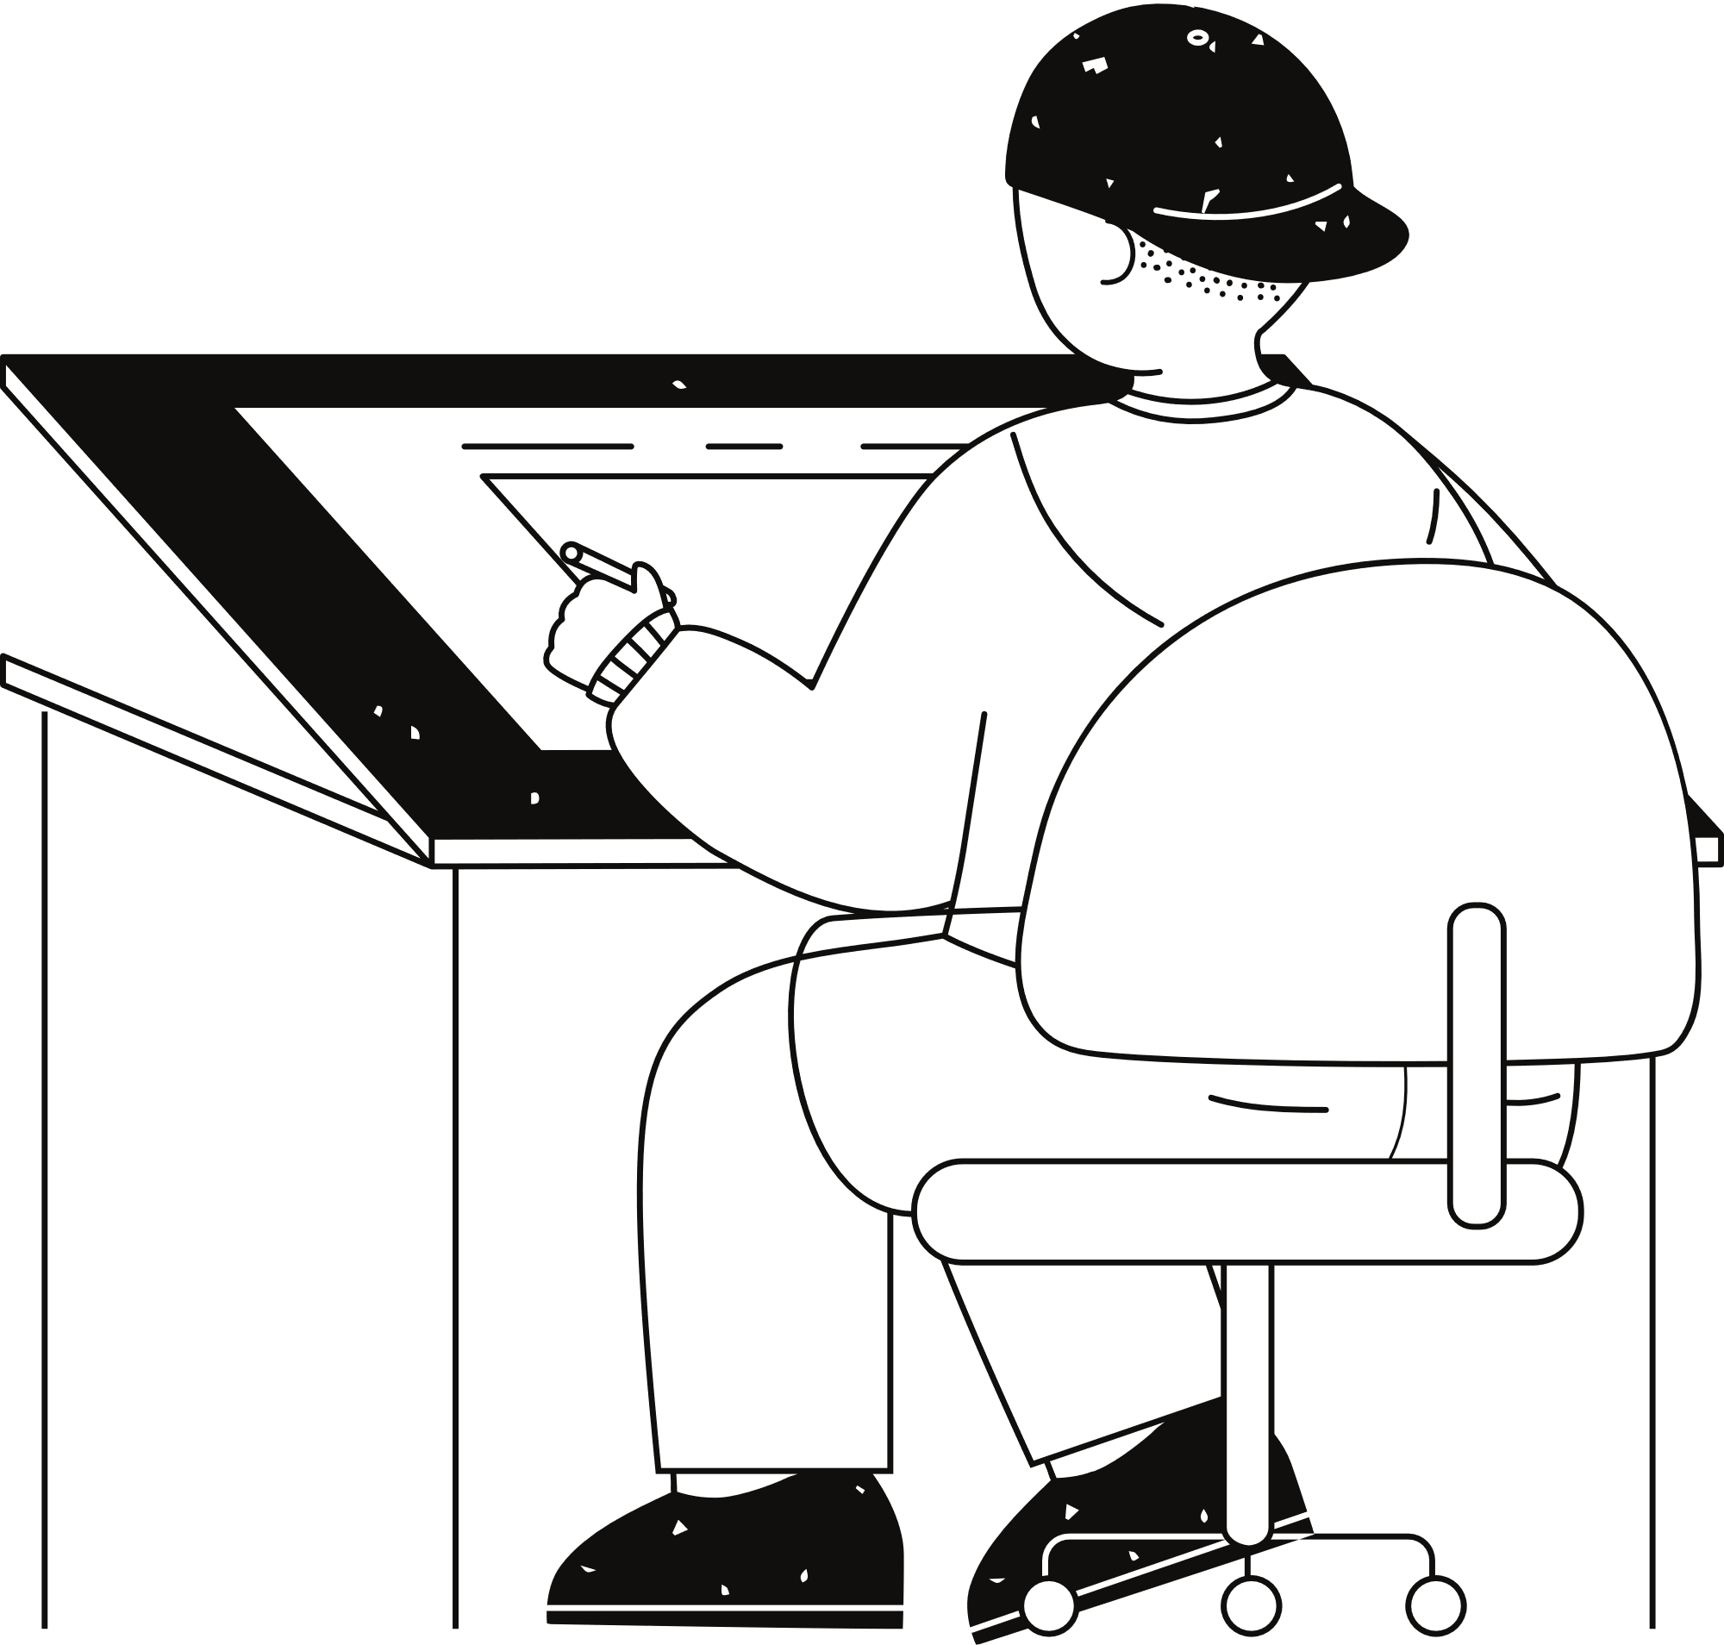





3. กระบวนการขายสินค้า
1. การแสวงหาลูกค้า
4. การเผชิญข้อโต้แย้ง
2. การเข้าพบ
5. การปิดการขาย
6. การติดตามผลหลังการขาย
3. การเสนอขาย

